Slide 1
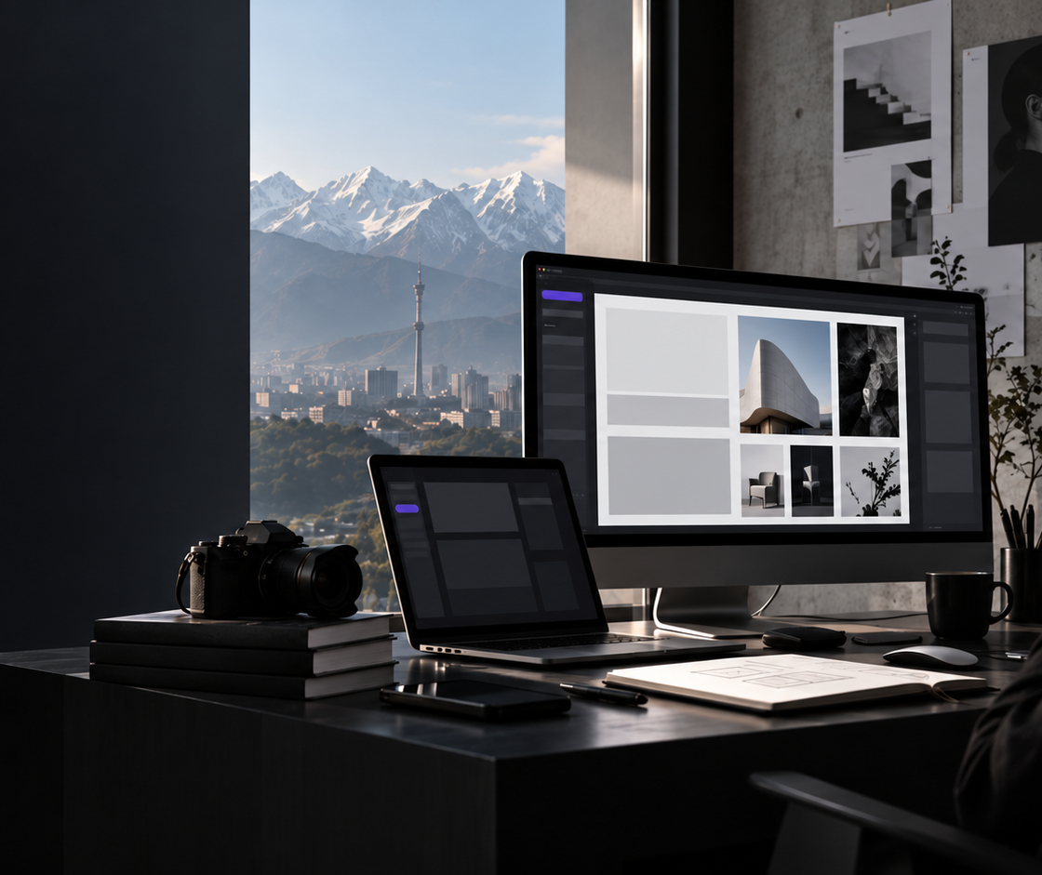
Хекслет Колледж
ПМ1 · Сканирование и обработка
графической информации
Занятие 45
Studio brief: первый экран промо-страницы
Собираем desktop hero проекта «Музей забытых вещей»
люди · идеи · инструменты · изображения · проекты
Notes:
Назначение: единая обложка серии РО 1.1.
Alt-текст: рабочее место дизайнера с монитором, графическими материалами и видом на город.
Источник: обязательный hero серии ПМ1, учебное изображение, созданное ИИ через ChatGPT.

Slide 2
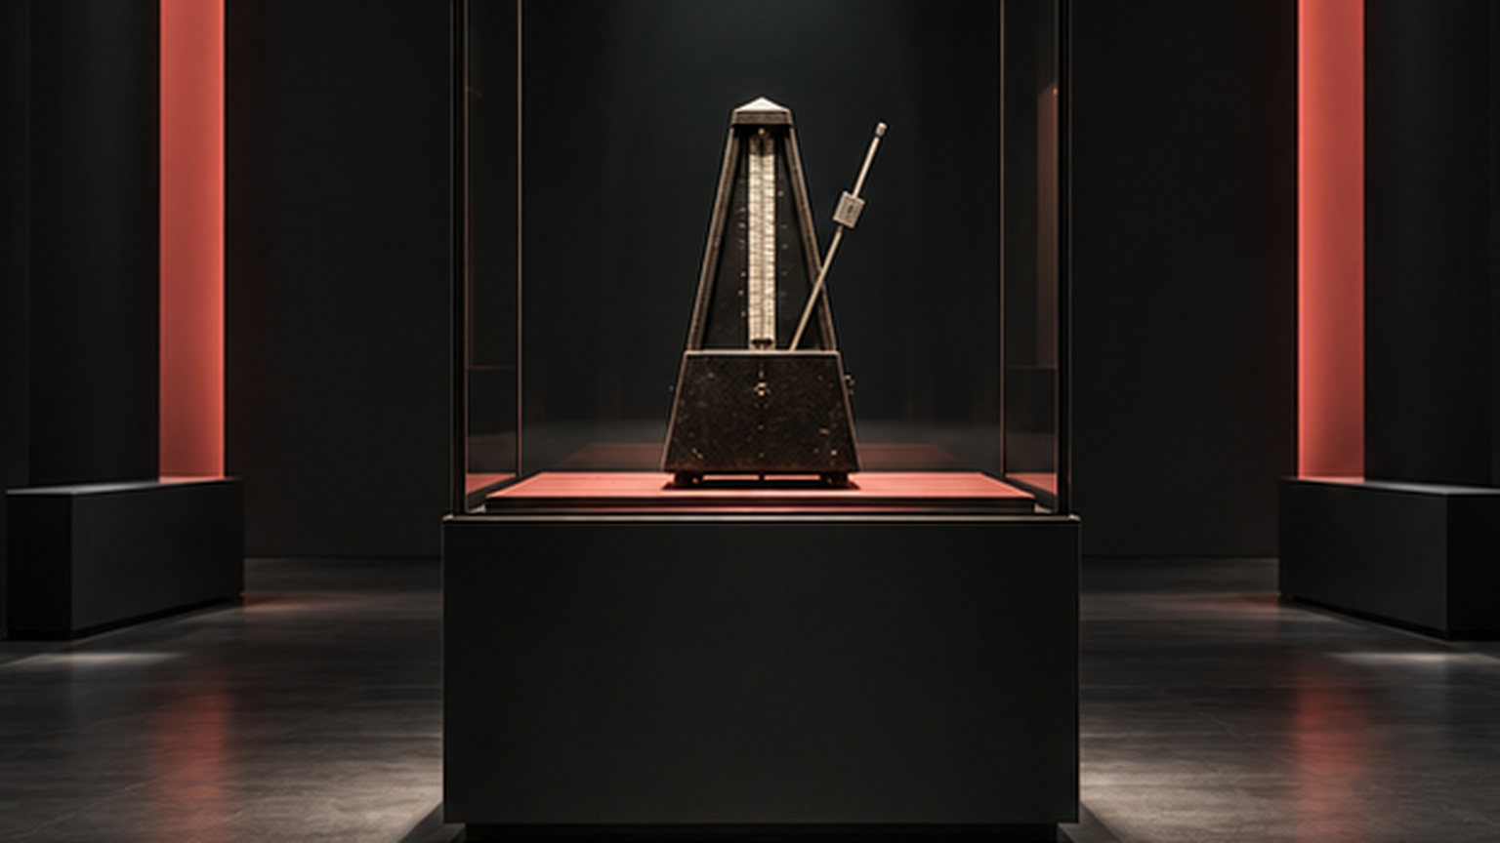
Studio brief: первый экран промо-страницы
Хекслет
Производственный бриф
Промо-страница знакомит с цифровой коллекцией забытых вещей и приглашает открыть экспонаты.
Экран строится вокруг задачи, аудитории и действия.
Наблюдаем и проверяем
Экран строится вокруг задачи, аудитории и действия.
2
Notes:
Назначение: крупный визуальный пример для темы «Производственный бриф».
Alt-текст: новая учебная музейная сцена, созданная специально для занятия П45; визуально раскрывает тему «Производственный бриф».
Источник: учебное изображение, созданное ИИ; ChatGPT через Codex with ChatGPT; 20.09.2026.
Файл: 45-01.png.
Полный промпт: Контактный лист 2×2, созданный специально для П45. Общие ограничения: новые сюжеты, не повторяющие прежние презентации; музейная предметная фотография, архив, консервация, выставочная сценография или физические прототипы; тёмный графитовый фон; коралловый акцент #FF4158; без текста, логотипов и читаемого интерфейса; без типовой дизайн-студии, студентов у ноутбука, мудбордов и обычных рабочих столов. ## P45-A
1. Театральная музейная витрина с одним главным предметом.
2. Два бумажных thumbnail как миниатюрные сценографические макеты.
3. Монументальная выставочная стена со старым телефоном и большими пустыми зонами.
4. Один фотоаппарат как коммерческий объект и как носитель памяти в инсталляции.

Slide 3
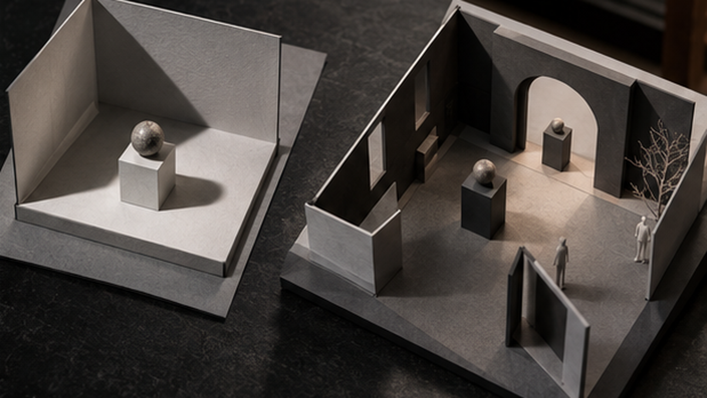
Studio brief: первый экран промо-страницы
Хекслет
Результат занятия
Desktop hero 1440 px с заголовком, авторской графикой и заметным целевым действием.
Результат проверяют как первый экран страницы.
Наблюдаем и проверяем
Результат проверяют как первый экран страницы.
3
Notes:
Назначение: крупный визуальный пример для темы «Результат занятия».
Alt-текст: новая учебная музейная сцена, созданная специально для занятия П45; визуально раскрывает тему «Результат занятия».
Источник: учебное изображение, созданное ИИ; ChatGPT через Codex with ChatGPT; 20.09.2026.
Файл: 45-02.png.
Полный промпт: Контактный лист 2×2, созданный специально для П45. Общие ограничения: новые сюжеты, не повторяющие прежние презентации; музейная предметная фотография, архив, консервация, выставочная сценография или физические прототипы; тёмный графитовый фон; коралловый акцент #FF4158; без текста, логотипов и читаемого интерфейса; без типовой дизайн-студии, студентов у ноутбука, мудбордов и обычных рабочих столов. ## P45-A
1. Театральная музейная витрина с одним главным предметом.
2. Два бумажных thumbnail как миниатюрные сценографические макеты.
3. Монументальная выставочная стена со старым телефоном и большими пустыми зонами.
4. Один фотоаппарат как коммерческий объект и как носитель памяти в инсталляции.

Slide 4
Studio brief: первый экран промо-страницы
Хекслет
Задача первого экрана
За несколько секунд показать тему проекта и предложить понятное действие.
01
02
03
04
За несколько секунд показать тему проекта и предложить понятное действие
Проверить
Исправить
Передать
Hero задаёт ожидание от всей страницы.
Hero задаёт ожидание от всей страницы.
4

Slide 5
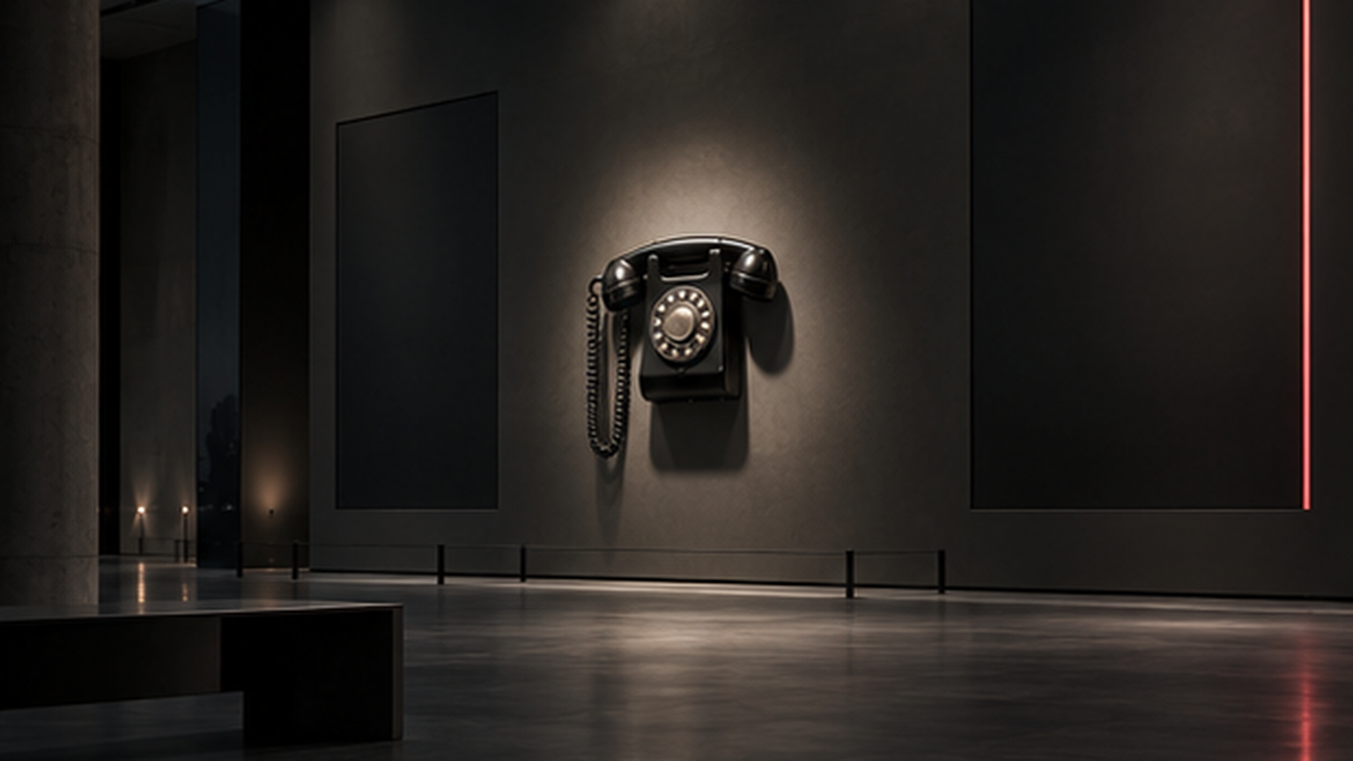
Studio brief: первый экран промо-страницы
Хекслет
Ограничения
Используем материалы П042–П044. Один главный visual. Настоящий текст. Без внешних брендов.
Ограничения делают решения сравнимыми.
Наблюдаем и проверяем
Ограничения делают решения сравнимыми.
5
Notes:
Назначение: крупный визуальный пример для темы «Ограничения».
Alt-текст: новая учебная музейная сцена, созданная специально для занятия П45; визуально раскрывает тему «Ограничения».
Источник: учебное изображение, созданное ИИ; ChatGPT через Codex with ChatGPT; 20.09.2026.
Файл: 45-03.png.
Полный промпт: Контактный лист 2×2, созданный специально для П45. Общие ограничения: новые сюжеты, не повторяющие прежние презентации; музейная предметная фотография, архив, консервация, выставочная сценография или физические прототипы; тёмный графитовый фон; коралловый акцент #FF4158; без текста, логотипов и читаемого интерфейса; без типовой дизайн-студии, студентов у ноутбука, мудбордов и обычных рабочих столов. ## P45-A
1. Театральная музейная витрина с одним главным предметом.
2. Два бумажных thumbnail как миниатюрные сценографические макеты.
3. Монументальная выставочная стена со старым телефоном и большими пустыми зонами.
4. Один фотоаппарат как коммерческий объект и как носитель памяти в инсталляции.

Slide 6
Studio brief: первый экран промо-страницы
Хекслет
Визуальная иерархия
Сначала тема, затем главный предмет, после этого действие и дополнительная информация.
ДО
ПОСЛЕ
Проблема видна
в масштабе, структуре
или порядке чтения
Одна точная правка
связана с наблюдением
и сохраняет систему
Порядок чтения можно увидеть без объяснения.
Порядок чтения можно увидеть без объяснения.
6

Slide 7
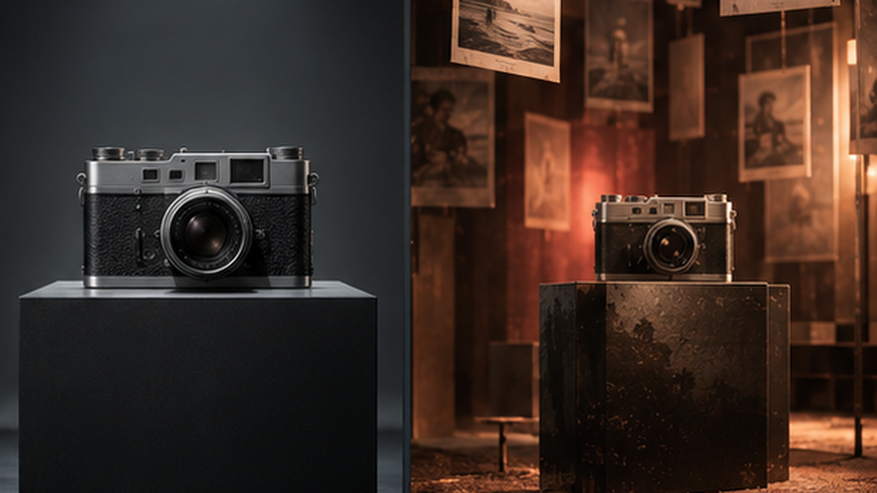
Studio brief: первый экран промо-страницы
Хекслет
Два направления hero
Предмет крупно или предмет в коллекции. Оба решения допустимы при ясном фокусе.
Выбор подтверждают задачей, а не вкусом.
Наблюдаем и проверяем
Выбор подтверждают задачей, а не вкусом.
7
Notes:
Назначение: крупный визуальный пример для темы «Два направления hero».
Alt-текст: новая учебная музейная сцена, созданная специально для занятия П45; визуально раскрывает тему «Два направления hero».
Источник: учебное изображение, созданное ИИ; ChatGPT через Codex with ChatGPT; 20.09.2026.
Файл: 45-04.png.
Полный промпт: Контактный лист 2×2, созданный специально для П45. Общие ограничения: новые сюжеты, не повторяющие прежние презентации; музейная предметная фотография, архив, консервация, выставочная сценография или физические прототипы; тёмный графитовый фон; коралловый акцент #FF4158; без текста, логотипов и читаемого интерфейса; без типовой дизайн-студии, студентов у ноутбука, мудбордов и обычных рабочих столов. ## P45-A
1. Театральная музейная витрина с одним главным предметом.
2. Два бумажных thumbnail как миниатюрные сценографические макеты.
3. Монументальная выставочная стена со старым телефоном и большими пустыми зонами.
4. Один фотоаппарат как коммерческий объект и как носитель памяти в инсталляции.

Slide 8
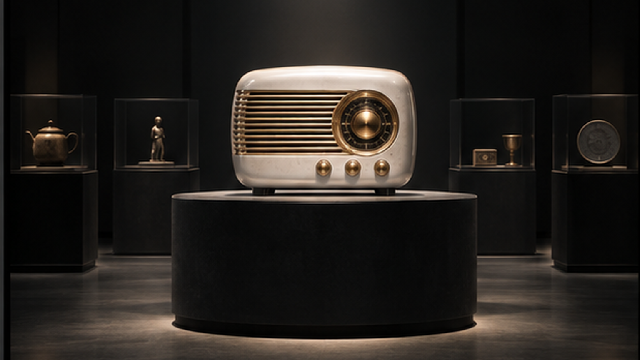
Studio brief: первый экран промо-страницы
Хекслет
Показ преподавателя
От пустого frame к hero: сетка, текст, visual, CTA и проверка контраста.
Преподаватель проговаривает критерий каждого решения.
Наблюдаем и проверяем
Преподаватель проговаривает критерий каждого решения.
8
Notes:
Назначение: крупный визуальный пример для темы «Показ преподавателя».
Alt-текст: новая учебная музейная сцена, созданная специально для занятия П45; визуально раскрывает тему «Показ преподавателя».
Источник: учебное изображение, созданное ИИ; ChatGPT через Codex with ChatGPT; 20.09.2026.
Файл: 45-05.png.
Полный промпт: Контактный лист 2×2, созданный специально для П45. Общие ограничения: новые сюжеты, не повторяющие прежние презентации; музейная предметная фотография, архив, консервация, выставочная сценография или физические прототипы; тёмный графитовый фон; коралловый акцент #FF4158; без текста, логотипов и читаемого интерфейса; без типовой дизайн-студии, студентов у ноутбука, мудбордов и обычных рабочих столов. ## P45-B
1. Пять приглушённых предметов и один освещённый визуальный герой.
2. Куратор переносит свет и тень с миниатюрного макета на полноразмерную стену.
3. Маршрут первого взгляда посетителя через выставочное пространство.
4. Пустая тёмная панель.

Slide 9
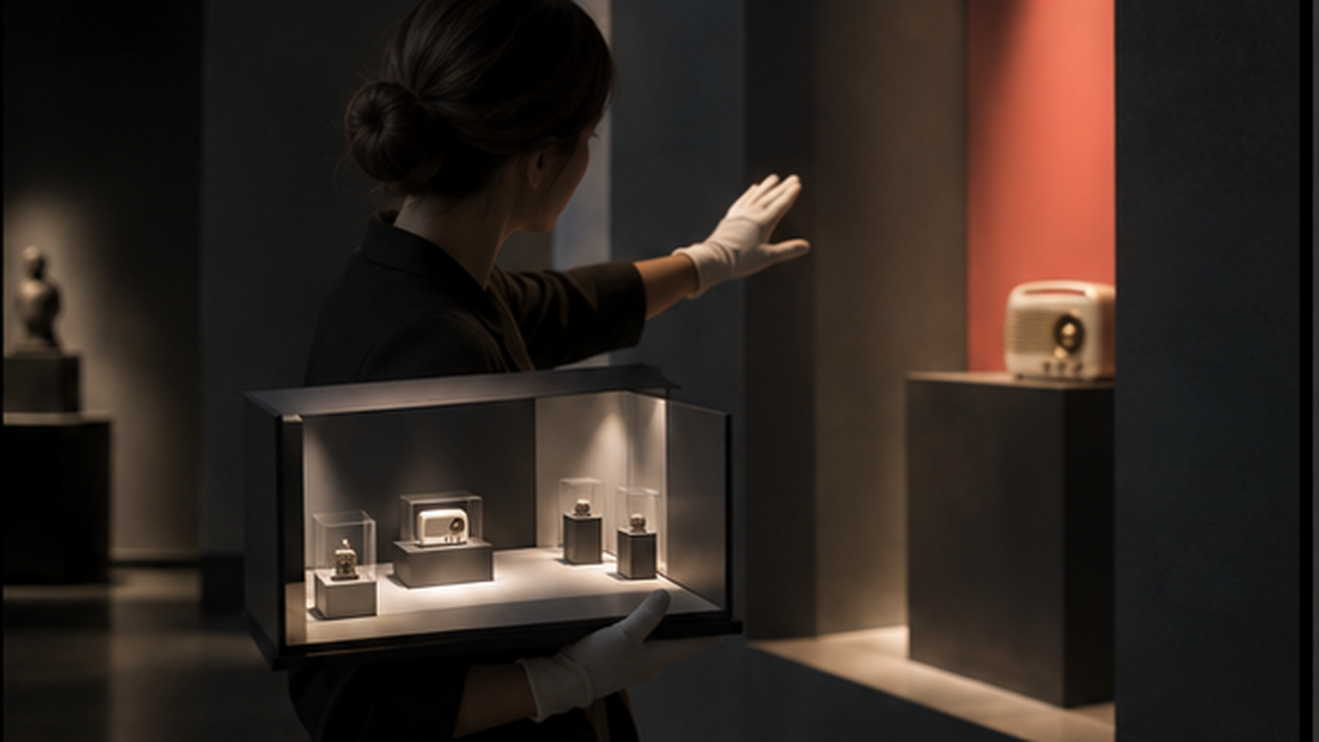
Studio brief: первый экран промо-страницы
Хекслет
Работа с Illustration Pack
Выберите один hero asset и до двух поддерживающих деталей.
Система сильнее каталога всех созданных элементов.
Наблюдаем и проверяем
Система сильнее каталога всех созданных элементов.
9
Notes:
Назначение: крупный визуальный пример для темы «Работа с Illustration Pack».
Alt-текст: новая учебная музейная сцена, созданная специально для занятия П45; визуально раскрывает тему «Работа с Illustration Pack».
Источник: учебное изображение, созданное ИИ; ChatGPT через Codex with ChatGPT; 20.09.2026.
Файл: 45-06.png.
Полный промпт: Контактный лист 2×2, созданный специально для П45. Общие ограничения: новые сюжеты, не повторяющие прежние презентации; музейная предметная фотография, архив, консервация, выставочная сценография или физические прототипы; тёмный графитовый фон; коралловый акцент #FF4158; без текста, логотипов и читаемого интерфейса; без типовой дизайн-студии, студентов у ноутбука, мудбордов и обычных рабочих столов. ## P45-B
1. Пять приглушённых предметов и один освещённый визуальный герой.
2. Куратор переносит свет и тень с миниатюрного макета на полноразмерную стену.
3. Маршрут первого взгляда посетителя через выставочное пространство.
4. Пустая тёмная панель.

Slide 10
Studio brief: первый экран промо-страницы
Хекслет
Практика: desktop hero
25 минут самостоятельной сборки. Сохраните source, frame и короткую запись решения.
25
25 минут самостоятельной сборки. Сохраните source, frame и короткую запись решения.
минут практики
К концу практики должен существовать проверяемый экран.
К концу практики должен существовать проверяемый экран.
10

Slide 11
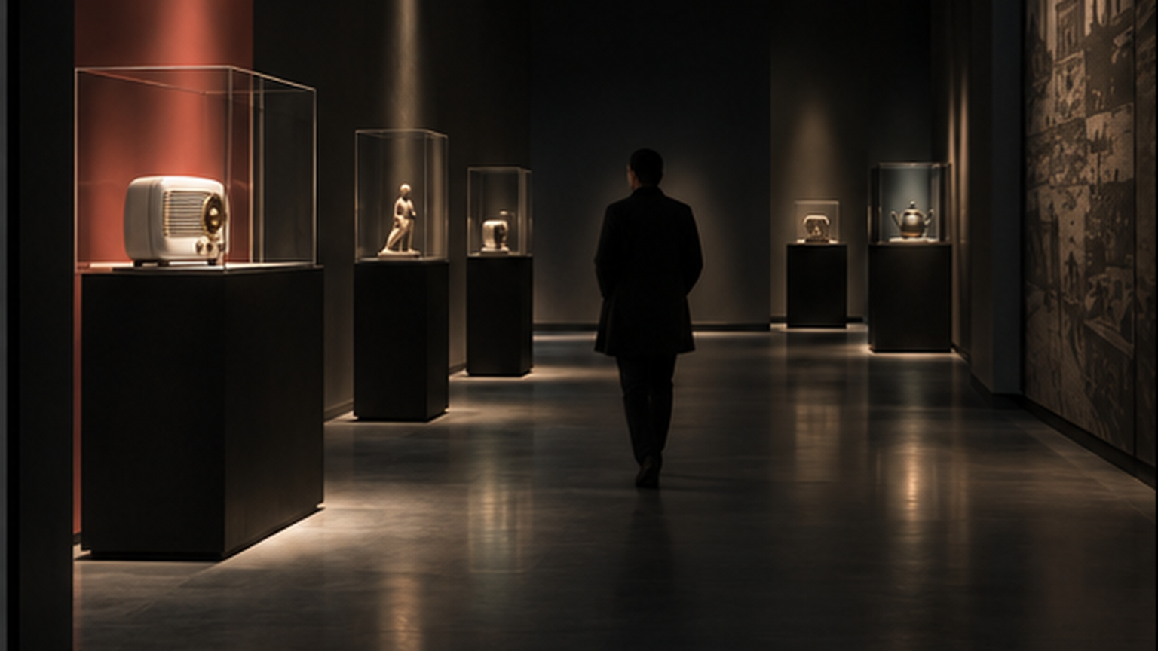
Studio brief: первый экран промо-страницы
Хекслет
Промежуточная проверка
Уменьшите экран до миниатюры. Закройте детали. Проверьте главный фокус.
Силуэт страницы показывает иерархию.
Наблюдаем и проверяем
Силуэт страницы показывает иерархию.
11
Notes:
Назначение: крупный визуальный пример для темы «Промежуточная проверка».
Alt-текст: новая учебная музейная сцена, созданная специально для занятия П45; визуально раскрывает тему «Промежуточная проверка».
Источник: учебное изображение, созданное ИИ; ChatGPT через Codex with ChatGPT; 20.09.2026.
Файл: 45-07.png.
Полный промпт: Контактный лист 2×2, созданный специально для П45. Общие ограничения: новые сюжеты, не повторяющие прежние презентации; музейная предметная фотография, архив, консервация, выставочная сценография или физические прототипы; тёмный графитовый фон; коралловый акцент #FF4158; без текста, логотипов и читаемого интерфейса; без типовой дизайн-студии, студентов у ноутбука, мудбордов и обычных рабочих столов. ## P45-B
1. Пять приглушённых предметов и один освещённый визуальный герой.
2. Куратор переносит свет и тень с миниатюрного макета на полноразмерную стену.
3. Маршрут первого взгляда посетителя через выставочное пространство.
4. Пустая тёмная панель.

Slide 12
Studio brief: первый экран промо-страницы
Хекслет
Critique: одна проблема
Формулируем наблюдение: сначала вижу, не понимаю, действие теряется.
01
02
03
04
Формулируем наблюдение: сначала вижу, не понимаю, действие теряется
Проверить
Исправить
Передать
Critique описывает эффект решения.
Critique описывает эффект решения.
12

Slide 13
Studio brief: первый экран промо-страницы
Хекслет
Типичные ошибки
Слишком много объектов, слабый заголовок, музей похож на магазин, CTA теряется.
РО 1.1
Слишком много объектов, слабый заголовок, музей похож на магазин, CTA теряется.
Исправляем структуру до декоративной полировки.
Исправляем структуру до декоративной полировки.
13

Slide 14
Studio brief: первый экран промо-страницы
Хекслет
Обязательная итерация
Измените один параметр и сохраните before/after.
ДО
ПОСЛЕ
Проблема видна
в масштабе, структуре
или порядке чтения
Одна точная правка
связана с наблюдением
и сохраняет систему
Причина изменения должна быть видна.
Причина изменения должна быть видна.
14

Slide 15
Studio brief: первый экран промо-страницы
Хекслет
Итог П045
Desktop hero готов к проверке на узком экране.
РО 1.1
Desktop hero готов к проверке на узком экране.
Следующий шаг: mobile, critique и доказуемая итерация.
Следующий шаг: mobile, critique и доказуемая итерация.
15

